Slide 1
TICS.-TECNOLOGÍAS DE INFORMACIÓN Y COMUNICACIÓN
1.-CARACTERÍSTICAS
2.-POSIBLES EVOLUCIÓN DE LAS TICS
3.-CLASIFICACIÓN DE LOS TICS
4.-IMPLEMENTACIÓN DE LAS TICS
5.-VENTAJAS Y DESVENTAJAS DE LAS TICS

Slide 2
CARACTERÍSTICAS DE LOS TICS
INMATERIALIDAD: CONVIERTE LA INFORMACIÓN EN INMATERIAL
INSTANTANIEDAD: TRANSMITE LA INFORMACIÓN INSTANTANEAMENTE
APLICACIÓN MULTIMEDIA: FACILITAR EL PROCESO DE LOS TICS

Slide 3
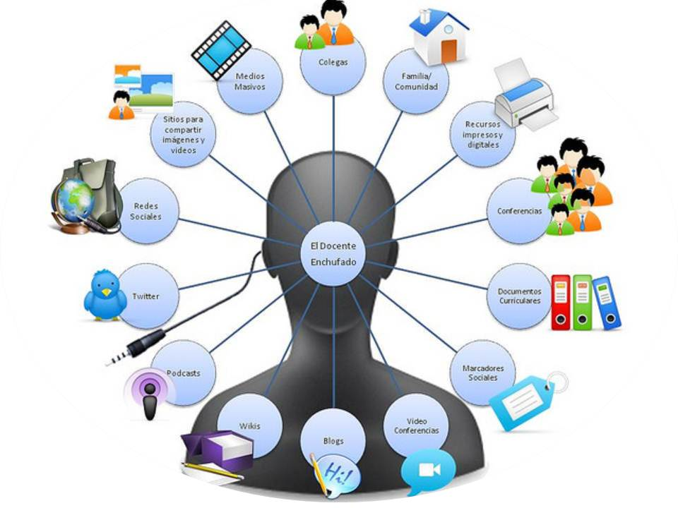
IMPLEMENTACIÓN DE LAS TIC

Slide 4

Es importante tener en cuenta herramientas administrativas y de ingeniería.
Con el fin de asegurar una aplicación efectiva.

Slide 5

Planeación
Las TIC pueden usarse simplemente para automatizar procesos preexistentes, y en algunos casos los procesos requieren ser rediseñados sustancialmente.
Luego, de debe determinar los procesos en orden de prioridad y qué tecnologías aplican para cada proceso, además de definir el perímetro de acción y los objetivos específicos a alcanzar.

Slide 6

Ejecución
En esta etapa de llevarán a cabo los procesos de implementación física de las TICS en la organización, teniendo en cuenta las fechas, personal, actividades y recursos asignados a través del cronograma.

Slide 7

Medición de Resultados
Muchas veces es difícil medir la productividad de las inversiones en TIC, dado que el rápido avance de este tipo de tecnologías, que a menudo hace que sea imposible para una organización recuperar completamente la inversión en nuevas tecnologías, antes de que sea necesario invertir en la siguiente generación.

Slide 8
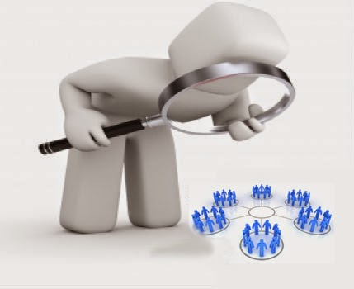
Mejoramiento Continuo
Con el fin que la implementación esté siempre ajustada a las necesidades de la empresa, es necesario que la empresa cree un sistema que asegure las condiciones que permitan asegurar el logro de las metas propuestas, mediante el fortalecimiento de los procesos de gestión e implementación de las TICS. Algunos de estas acciones pueden ser el mantenimiento, actualización y evaluación de los recursos tecnológicos o la investigación permanente sobre nuevos productos y tendencias tecnológicas para ser incorporados a los procesos.

Slide 9


UNIVERSIDAD TÉCNICA DE MACHALA FACULTAD DE CIENCIAS EMPRESARIALES INFORMACIÓN BÁSICA
IMPLEMENTACIÓN DE LAS TIC´S
APOYAR SUS APRENDIZAJES
CALIDAD DE LA EDUCACIÓN
NECESARIOS CAMBIOS EN LA PRACTICAS EDUCATIVA
INNOVACIÓN DISRUPTIVA
MANERA INTEGRAL

Slide 10
UNIVERSIDAD TÉCNICA DE MACHALA FACULTAD DE CIENCIAS EMPRESARIALES INFORMACIÓN BÁSICA
Una innovación disruptiva es una solución nueva que ofrece respuesta a quienes, antes de su aparición, no tenían opciones disponibles. Para que opere efectivamente, su aparición debe cumplir con tres condiciones: precio accesible, calidad inicial suficiente y potencial de mejora continua.

Slide 11
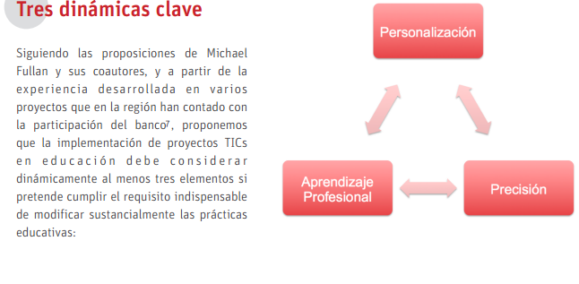
UNIVERSIDAD TÉCNICA DE MACHALA FACULTAD DE CIENCIAS EMPRESARIALES INFORMACIÓN BÁSICA

Slide 12
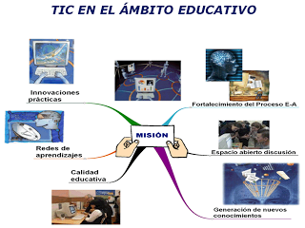
UNIVERSIDAD TÉCNICA DE MACHALA FACULTAD DE CIENCIAS EMPRESARIALES INFORMACIÓN BÁSICA

Slide 13
Clasificación de las TICS
Informática: La informática es una ciencia de información automática, todo aquello relacionado con el procesamiento de datos utilizando como bases, medios conceptuales de hardware, uno de los ejemplos más comunes son:
Bases de datos
Hojas de cálculo
Programas de presentación
Telemática: Es el conjunto de servicios de origen informático suministrador a través de una red de telecomunicaciones que permite la comunicación entre ordenadores y la utilización de estos servicios informáticos a distancia. Uno de los ejemplos más comunes es:
Correo Electrónico
Audio conferencias
Video conferencia
Espacio de web

Slide 14
con el fin para facilitar la comunicación y obtención de información de recursos para el desarrollo Humano. Un desarrollo actual es el cambio de la información y comunicación es el desarrollo de la tecnología IP, convencionalmente en nuestras casas usamos telefonía, análoga, contractualmente algunas organizaciones usan Telefonía Digital, y desde el nacimiento de la internet la telefonía y control de la información IP (Telefonía Por Internet).

Slide 15
Su importancia radica en que Telefonía IP frente a la tradicional: es muy barata, es decir este sistema reduce los costos de las llamada (hasta un 74%), cuyo precio de pende del mercado pero no del tiempo de conexión. Como las llamadas se utilizan usando una red de costos (como Internet) la reducción en costos puede ser grande, especialmente para las compañías con sucursales en distintas ciudades o países.

Slide 16
VENTAJAS Y DESVENTAJAS DE LAS TICS
VENTAJAS
1.APRENDE CON MENOS TIEMPO
2.FLEXIBILIDAD EN LOS ESTUDIOS
3.ACTUALIZACIÓN PROFECIONAL
DESVENTAJAS
1.DISTRACCIÓN
2.ADICCIÓN
3.AISLAMIENTO
4.COMPORTAMIENTO REPROBABLES
5.ESTRÉS
6.DESARROLLO DE ESTRATEGIAS DE MÍNIMO ESFUERZO

